Slide 1



R·一年级下册
三
100以内数的认识
认识 100

Slide 2

一、游戏导入，揭示课题
数数。
（1）从十起，十个十个地数，数到六十。
（2）从四十五起，五个五个地数，数到七十。

Slide 3
2. 填一填。
七十六是由（ ）个十和（ ）个一组成的；四十九是由（ ）个十和（ ）个一组成的；八十五里面有（ ）个十和（ ）个一。
7
6
4
9
8
5

Slide 4

二、合作探索，学习新知
3
数一数，认一认。
如果再添加一个呢？
有多少个小方块?
99
添 1
( )。
一百

Slide 5
( )个十是( )。
10
一百

Slide 6

拨一拨。
你能在计数器上继续表示一百吗?
百位
十位
个位
1
0
9
9
0

Slide 7
100和10的写法有什么相同点和不同点?
百位
十位
个位
百位
十位
个位
1
0
0
1
0
① 都是用1和0来表示。
② 10的“1”在十位上，100的“1”在百位上。

Slide 8
百位
十位
个位
1
0
0
从右边起，第一位是个位，第二位是十位，
第三位是百位。读数和写数，都从高位起。

Slide 9
三、练习巩固
1. 照样子摆一摆、说一说。
[教材P29 做一做 第1题]
7个十和3个十合起来是一百。

Slide 10
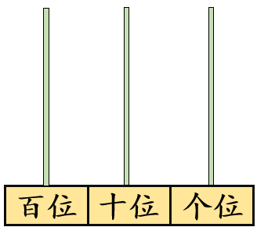
[教材P29 做一做 第2题]
2.在计数器上表示下面的数，读一读，再写出来。
1个一
1个十
1个百
一
十
一百
1
1
0
1
0
0

Slide 11
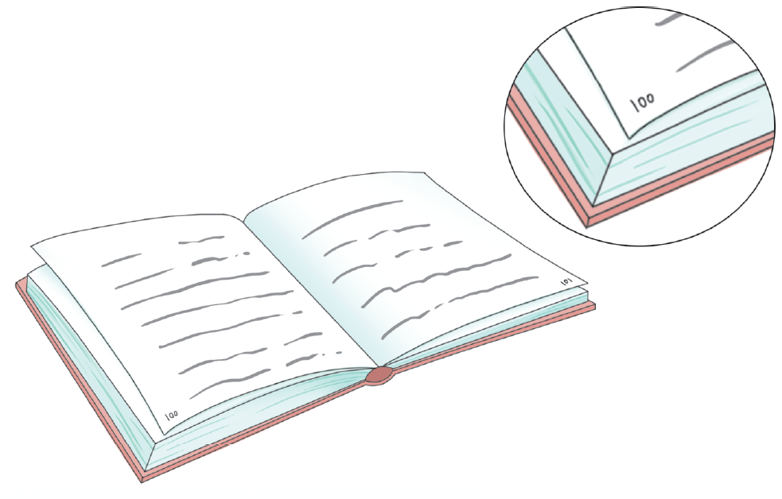
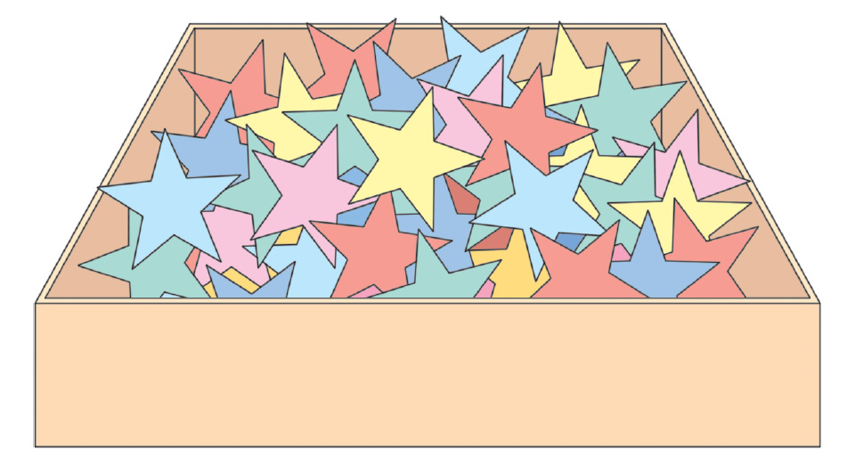
[教材P27 做一做 第3题]
3. 找一找生活中的100。
这一盒小星星是 100 颗。
我看到第 100 页。

Slide 12
四、课堂小结
99 添 1 就是 100 。
10 个十就是 一百 。
计数器从右边起，第一位是个位，第二位是十位，第三位是百位。
读数和写数，都从高位起。

Slide 13
作业设计
“状元成才路”系列丛书《创优作业100分 》或《状元作业本》对应课时作业。

